Slide 1

AI을 통한 해양환경 오염 관리
3조 이거해조
201711894
201811438
202012265
201811736
201911803
김세상
김래성
이지수
박명찬
박유주
Notes:
안녕하세요 3조 이거해조의 발표를 맡은 김세상 입니다.
그럼 2023년 캡스톤 디자인 3조 이거해조의 발표를 시작하겠습니다.
저희 조의 주제는 에이아이를 통한 해양환경 오염 관리입니다.

Slide 2
프로젝트 소개
주제 선정이유
특별관리해역과 연안총괄오염관리란?
용어 정리
과제 목표
코드 설명
중간발표 결론
향후 추진 계획
목차

Slide 3




1. 프로젝트 소개 - 주제 선정 이유
8백만 톤
10만 여 마리
해양환경 및 생태계의 보전에 장애가 있거나
장애가 발생할 우려가 있는 해역을
특별관리구역으로 지정하여 관리
- 육지보다 접근이 어려워 정화가 어려움
- 훨씬 많은 비용 소요
Notes:
바다는 중요한 자산 🡪 심각한 해양오염 진행중 🡪 UN에 의하면 바다에는 매년 8백만톤의 쓰레기가 버려지고 10만여 마리의 해양생물들이 사망하고 있음 🡪 육지보다 접근이 어렵기 때문에 정화가 어렵고 많은 비용이 소요됨 --> 해양수산부에서는 특별관리구역으로 지정하여 관리

Slide 4
1. 프로젝트 소개 - 주제 선정 이유
WQI 수질 4등급 이하
울산연안, 마산만 내측,
시화호 내측, 낙동강 하구해역,
영산강 하구의 목포연안 등
수질개선을 위한 대책 필요
과거의 데이터만으로 수질관리 계획
관리계획이 개선에 미칠 영향 및 해양오염 감소에 한계
특별관리해역 관리목적과 부적합
해양환경측정 + AI
🡪 미래지향적, 장기적 효과 기대 가능
Notes:
해양수산부에서 2016년 해양환경측정망 운영 결과, 대부분 해역이 깨끗한 수질을 유지하고 있으나 특별관리해역중 육상오염물질 유입의 직접적인 영향을 받는 일부 정점들에서는 부분적으로 수질개선 대책이 필요한 것으로 나타남
하지만 지금까지는 과거의 데이터만으로 수질관리계획을 세움 : 문제 🡪 AI를 통해 좀더 개선
출처 : 해양수산부 https://www.mof.go.kr/doc/ko/selectDoc.do?menuSeq=971&bbsSeq=10&docSeq=15405

Slide 5
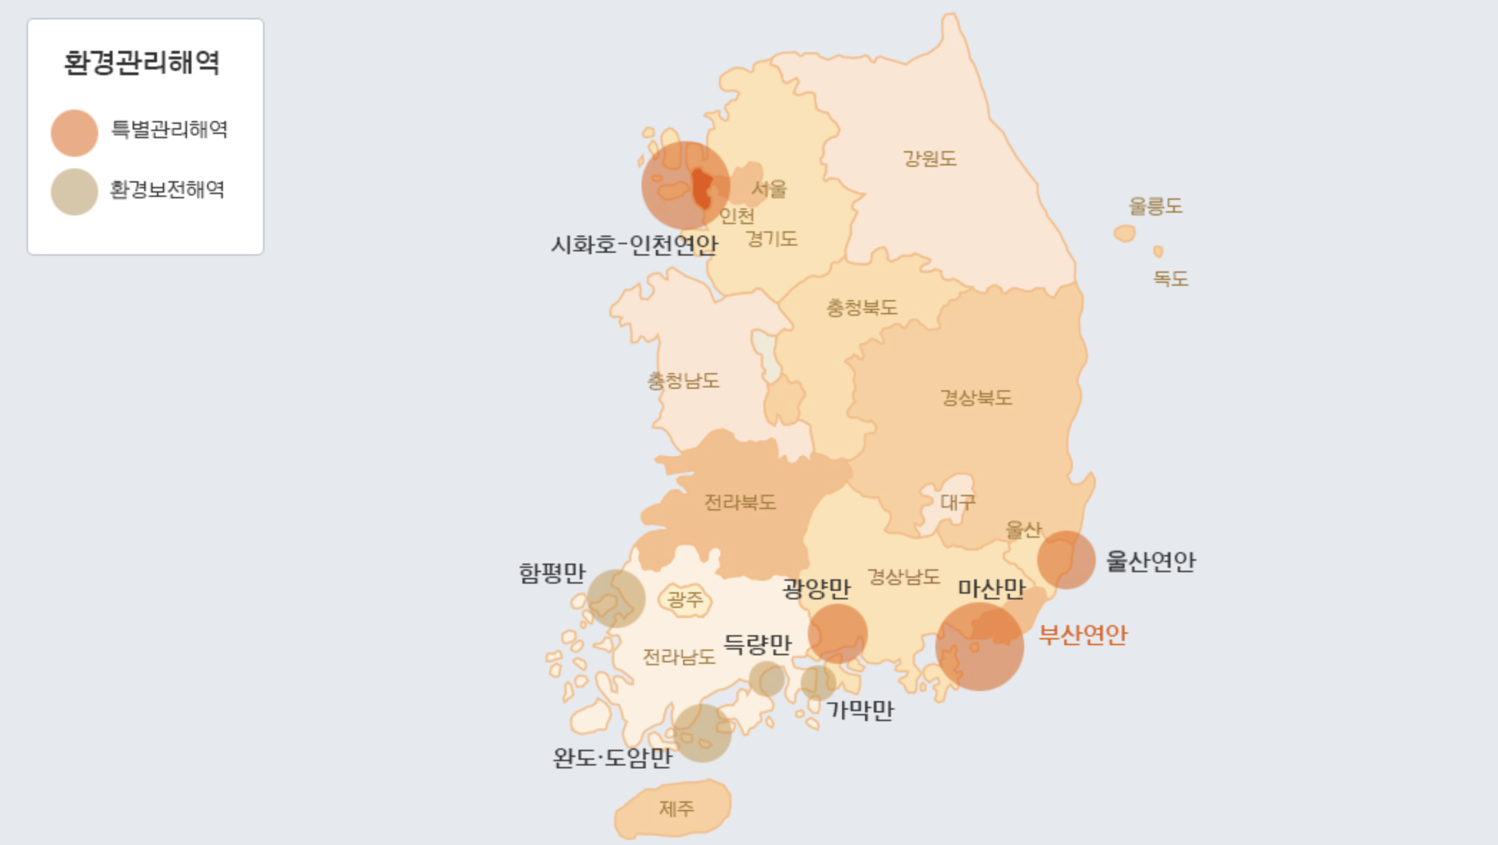
1. 프로젝트 소개 – 특별관리해역과 연안오염총괄관리란?
『해양관리법』 제15조(환경관리해역의 지정·관리)에 따라 해양환경기준의 유지가 곤란한 해역 또는 해양환경 및 생태계의 보전에 현저한 장애가 있거나 장애가 발생할 우려가 있는 해역으로서 대통령령이 정하는 해역(해양오염에 직접 영향을 미치는 육지를 포함)
특별관리해역
부산연안
울산연안
광양만
마산만
시화호 및
인천연안
Notes:
특별관리해역과 연안오염관리

Slide 6
1. 프로젝트 소개 – 특별관리해역과 연안오염총괄관리란?
해양 환경에서 발생하는 오염 물질의 배출량을 관리하고, 오염물질에 노출되는 인구나 수생생물에 대한 위해성을 최소화하기 위한 다양한 정책과 기술적 조치를 포함한 총괄 관리 체계
연안 오염 총괄 관리
1단계
COD
2단계
P
관리대상물질 확대
오염원 조사
오염원 - 관리해역 수질
관계 분석
관리해역의 수질 변화
정량적 추정
관리대상 항목 선정
"특별관리해역 연안오염총량관리 기본방침” 제 4조 (연안오염총량관리 항목의 선정)에서, 해양수산부장관은 영 제12조제1항에 따라 총량관리계획기간 동안에 관리해역의 수질에 대한 영향, 법적규제와의 연계성, 지표로서의 대표성, 감시측정의 용이성 등을 종합적으로 고려하여 연안오염총량관리를 실시하는 해역의 관할 광역시장 및 도지사와 협의를 거쳐 연안오염총량관리 항목을 결정하여야 한다.
마산만
시화호
부산연안
울산연안
2007
COD
2013
COD, TP
2015
COD
2018
중금속
Notes:
특별관리해역과 연안오염관리
그렇다면 연안 오염 물질 들 중에서 관리 대상 항목은 어떠한 근거로 선정이 되었을까요?

Slide 7
1. 프로젝트 소개 – 해양오염 관련 용어 정리
WQI
(해역별 수질등급기준)
수질 지수로, 물의 물리학적, 화학적 및 생물학적 요소 등을 종합적으로 고려한 지수
COD
(화학적산소요구량)
물의 오염정도를 측정하는 지표 중 하나로, 유기물이 산화될 때 소비되는 화학적 산소의 양을 측정하여 계산
COD ↑ 🡪 유기물 ↑
총인표층
물 중 인의 총 양을 나타내는 지표 🡪 과도한 인배출은 수조 생테계 균형을 깨트림
총인표층 농도 ↑ 🡪 수조 생태계에서 광합성 생산물생산 촉진
총질소표층
물 속에 있는 질소의 총 양을 나타내는 지표로 물의 오염 정도를 파악하는 데 중요한 역할
총질소표층 ↑ 🡪 질소생산 촉진, 물의 산성화 유발, 수중 생태계에 영향
투명도
물의 투명도를 측정하는 지표로 빛이 물을 통과할 때 산란되는 정도에 따라서 결정
미세 입자, 부유물 등이 물 속에서 빛을 산란 🡪 물의 투명도 ↓ 🡺 물의 오염정도와 직접적인 연관
물 속에 존재하는 질소 중 하나로 물의 수질을 평가하고 모니터링하는 데 중요
농업, 가축사육, 폐수처리 등에서 발생
암모니아성질소 농도 ↑ 🡪 수질 오염 정도↑
암모니아성질소
Notes:
앞서 말씀 드린 오염 물질들 용어도 생소하실 텐데요
대표적인 용어는 다음과 같습니다.

Slide 8
2. 과제의 목표
특별관리해역 해양오염지수 모델링을 하여
현재 특별관리해역에서 각각의 해역 마다 해양오염 지표(변수)들의 영향도 도출
지금까지 과거의 데이터 자체만을 기반으로 하여
해양환경관리 정책을 수립하는 것이 아닌
AI을 통하여 해양오염 분석 및 예측
기존의 ‘연암오염 총괄 관리’의 관리 대상에 대한
구체적인 근거를 뒷받침해 관리 대상을 확대
향후 특별관리해역 후보 구역 선정을 통한
미래지향적이고 장기적 효과를 기대할 수 있는
정책 수립을 기대
각 세부 해역마다 영향을 끼친 지표들의 특성을 파악하여 해양오염을 관리하는 방안을 모색
도출된 해양오염 지표를 Target 변수로 활용하여 1년 뒤 해역 별 해양오염 예측
향후 특별관리해역 후보 구역 선정,
‘특별관리해역 관리’라는 의사결정 문제에 새로운 방향성 제안
Notes:
그래서 저희 하고자 하는 연구의 목표는,
첫번째로

Slide 9
2. 과제의 목표
제안 연구 방법
1
해양환경에 영향을 미치는 해안의 해양환경측정망 시계열 데이터 수집
2
WQI, COD, 인 등 해양오염 지표를 나타내는 Feature 선정,
특별관리구역(1)과 그렇지 않은 구역(0)으로 Target 선정
3
해양오염지수 Feature에 따른 특별관리해역을 이진 분류로 학습
4
XAI을 활용하여 각 변수들이 특별관리해역 선정에 얼마나 영향을 끼쳤는지 도출
5
현재 특별관리해역으로 선정된 구역에서 각 세부 해역 마다 어떤 변수가 크게 작용했는지 도출
기존의 ‘연암오염 총괄 관리’의 관리 대상에 대한 구체적인 근거를 뒷받침해 관리 대상을 확대
지표들의 특성을 파악하여 각 세부 해역 별로 해양오염을 관리하는 방안을 모색
Notes:
중간발표에서 제안 연구 방법 은 다음과 같습니다.
확대하는 연구까지 진행해보았습니다.
다음 코드와 함께 연구에 대한 세부 설명을 드리도록 하겠습니다.

Slide 10
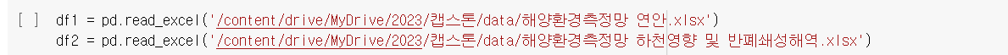
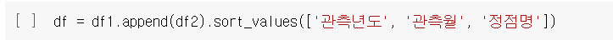
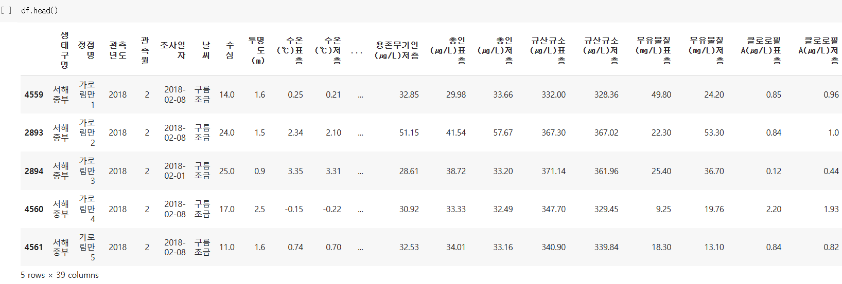
3. 데이터 분석
1. 데이터 가져오기 및 병합 : 해양환경정보포털
WQI(해역별 수질등급기준), COD(화학적산소요구량), P(인) 등 해양환경에 영향을 미치는 해안의 해양환경측정망 시계열 데이터 수집
관측년도 – 관측월 – 정점면 순으로 데이터프레임 정렬
Notes:
해양환경정보포털에서 해양환경측정망 데이터를 수집
해역 정점 명, 관측 년월일시, 투명도, 수온, 용존무기인, 총인 등
시계열별로 정점명에 따른 해양환경 지표 데이터를 수집할 수 있었습니다.

Slide 11
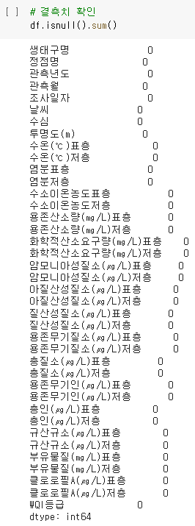
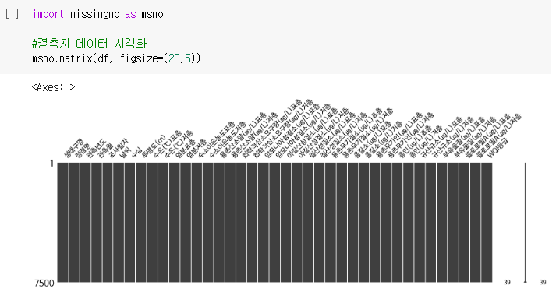
3. 데이터 분석
2. 데이터 결측치 확인
Notes:
시계열 특성에 관련하여 따로 데이터 전처리 할 항목은 없었습니다.

Slide 12
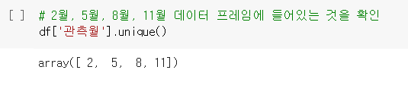
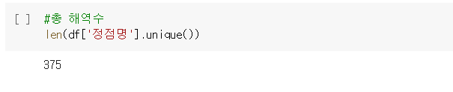
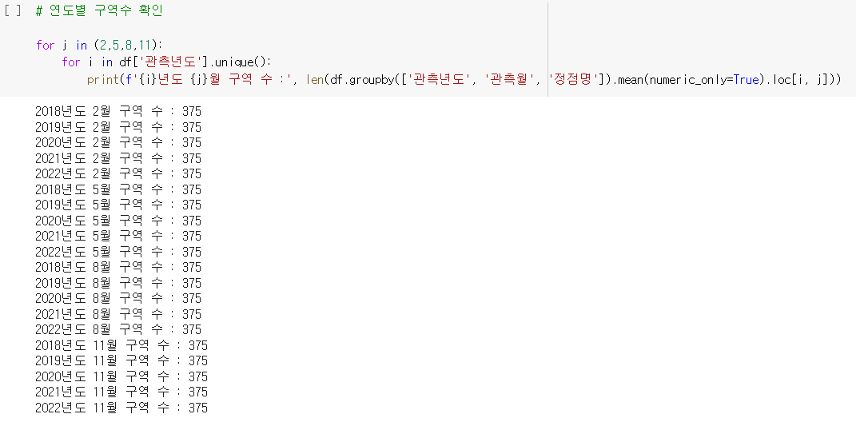
3. 데이터 분석
3. 데이터 주기 및 총 해역수 확인
총 정점명 375개가 모든 각 년도, 월에 누락된 것 없이 데이터에 들어가 있음

Slide 13
3. 데이터 분석
4. 데이터 전처리
현재 특별관리해역의 WQI(해역별 수질등급기준), COD(화학적산소요구량), P(인),
BOD(생물화학적산소요구량) 등 여러 해양오염지수 데이터를 수집해
해양오염지표 Feature을 선정
Features
Target
특별관리구역(1)과 그렇지 않은 구역(0)으로 Target을 설정
해양오염지표 Features에 따른 특별관리해역을 이진 분류로 학습
Notes:
본격적으로 데이터 분석을 하기 위하여
모델링에 필요한 특성, 피쳐들과 타겟을 설정해보았습니다.
피쳐들은 해양오염지표들로 구성을 하였고,
타겟은 특별관리구역인 곳을 1으로,
그렇지 않을 곳을 0으로 설정하여

Slide 14
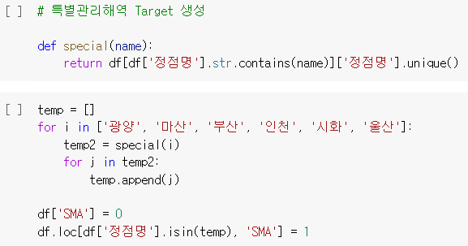
3. 데이터 분석
SMA(특별관리해역) : 광양만, 마산만, 부산연안, 시화호 인천연안, 울산연안
0 : 특별관리해역 X
1 : 특별관리해역 O

Slide 15
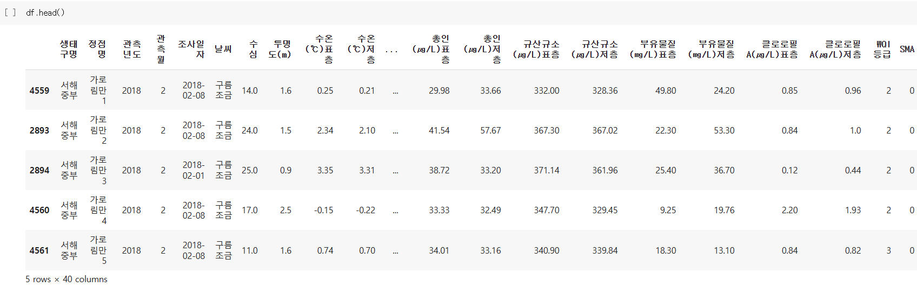
3. 데이터 분석

Slide 16
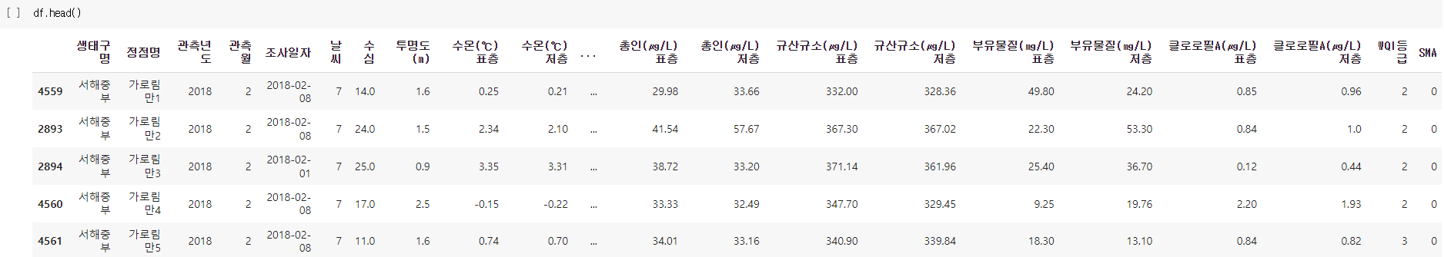
3. 데이터 분석

Slide 17

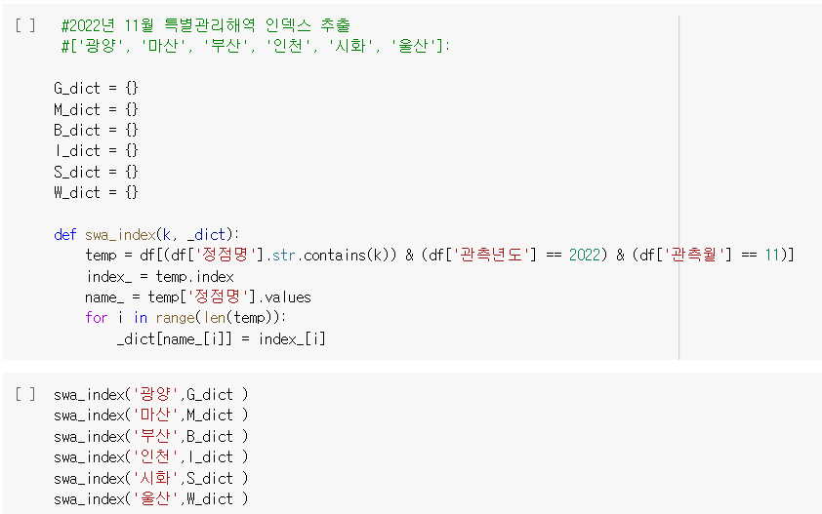
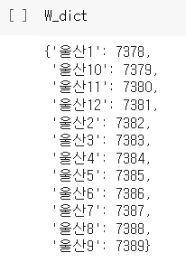
3. 데이터 분석
5. 인덱스 추출
Notes:
특별관리구역인 곳만 인덱스를 추출 하여
항후 인덱스를 이용하여 해당하는 구역을 분석해볼것입니다.

Slide 18
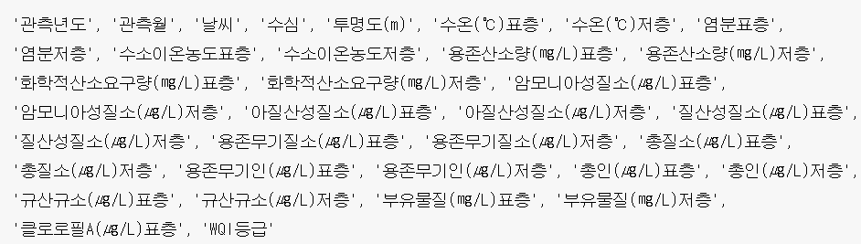
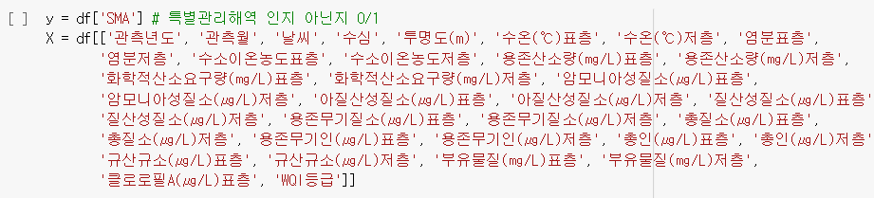
3. 데이터 분석
6. 이진분류 모델
Feature
Target : SMA
Notes:
모델링을 하기 위하여 X와 y를 설정하였고

Slide 19
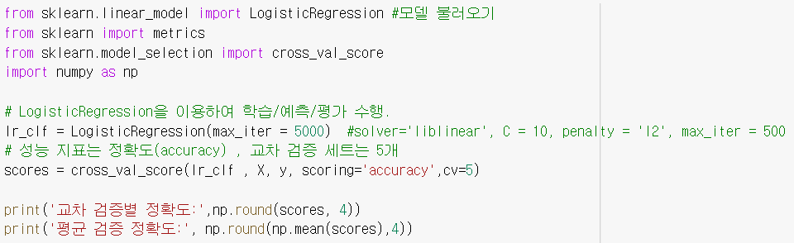

3. 데이터 분석
모델 1. 로지스틱회귀 (LogisticRegression)
Notes:
다양한 모델을 사용하여 분석해보았습니다.

Slide 20
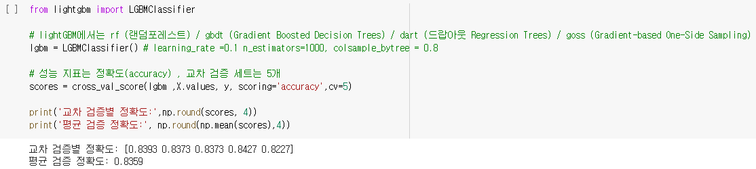
3. 데이터 분석
모델 2. LGBMClassifier

Slide 21
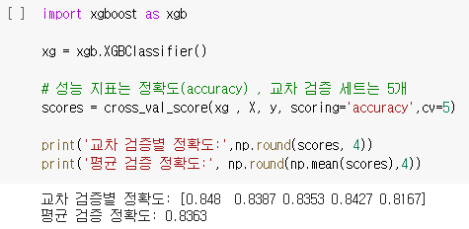
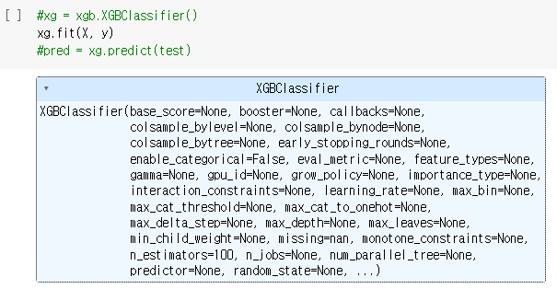
3. 데이터 분석
모델 3. XGBoost(eXtreme Gradient Boosting)

Slide 22
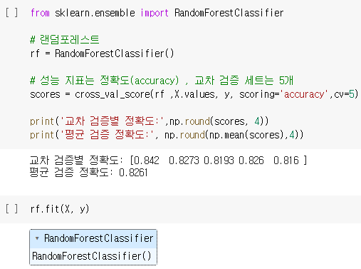
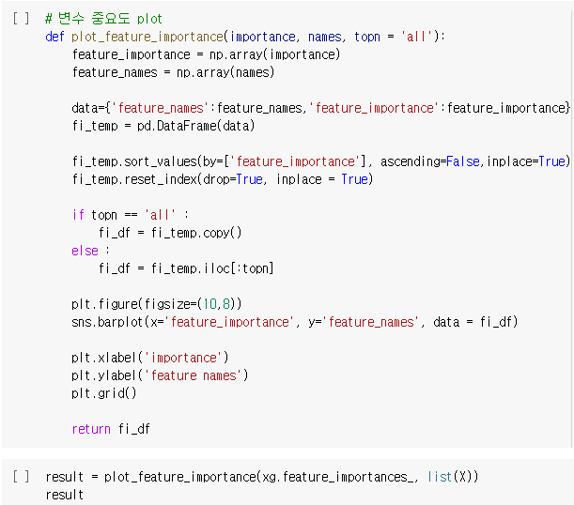
3. 데이터 분석
모델 4. 랜덤 포레스트 (Random Forest)
Notes:
교차 검증 해본 결과, 각 모델들의 성능이 80%이상으로 유의미한 분류 예측을 하였습니다.
저희는 랜덤 포레스트 모델을 이용하여 어떤 변수가 특별관리구역으로 선정하는데
크게 영향을 미쳤는지 확인하기 위하여 변수 중요도를 확인해보았습니다.

Slide 23
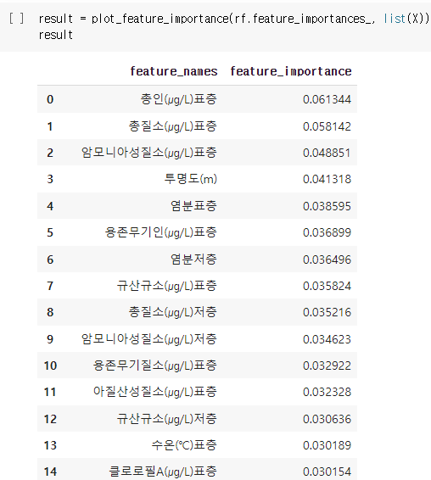
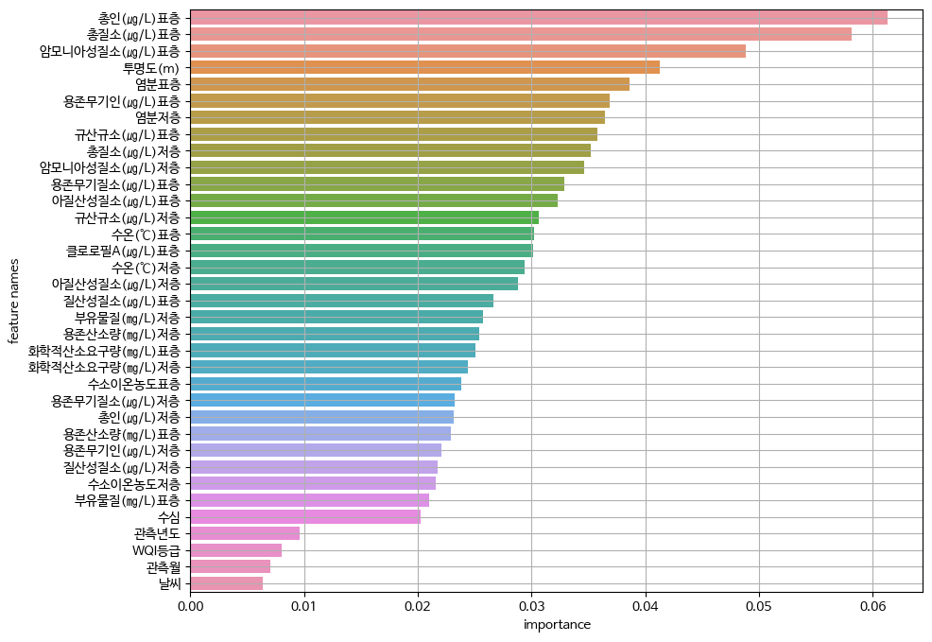
3. 데이터 분석
모델 4. 랜덤 포레스트 (Random Forest)
변수 중요도

Slide 24
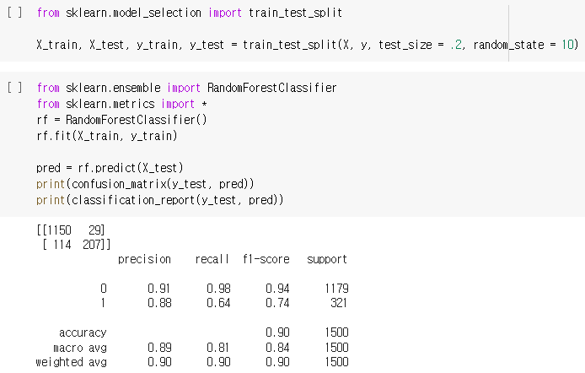
3. 데이터 분석
모델 4. 랜덤 포레스트 (Random Forest)
Confusion Matrix
Notes:
선정한 랜덤 포레스트 모델의 컨퓨전 메트릭스도 확인해보았습니다.
정확도는 0.9가 나왔습니다.

Slide 25
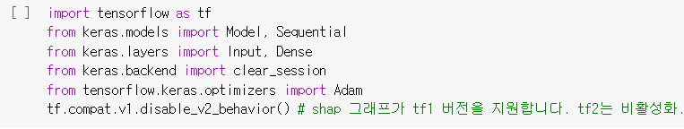
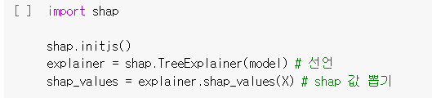

3. 데이터 분석
7. XAI
TreeSHAP(SHAP) 트리 기반 모델에서 각 변수가 모델 예측에 어떻게 영향을 미치는지 설명
Notes:
그럼 본격적으로 실제 특별관리 해역의 선정에 있어 영향을 크게 끼치는
해양 오염 지표들을 확인하기 위하여 설명가능한 AI, TreeSHAP XAI 기술을 이용해 보았습니다.

Slide 26
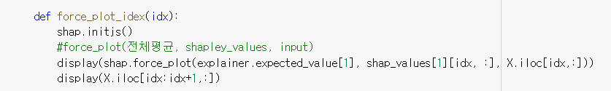
3. 데이터 분석
force_plot를 사용해 데이터에 대한 Shapley Value를 평면에 출력해 해석
Notes:
특별관리해역 개별 데이터 포인트에 대한 변수들의 상대적인 영향력을 영향력을 바 차트 형태로 시각화하여 분석해 보겠습니다.
이를 통해 모델이 어떤 특성에 주로 영향을 받고, 어떤 특성이 예측 결과에 영향을 덜 미치는지를 쉽게 파악할 수 있습니다.

Slide 27
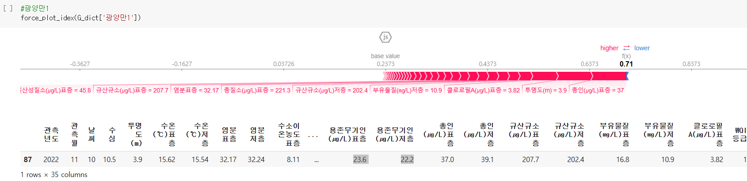
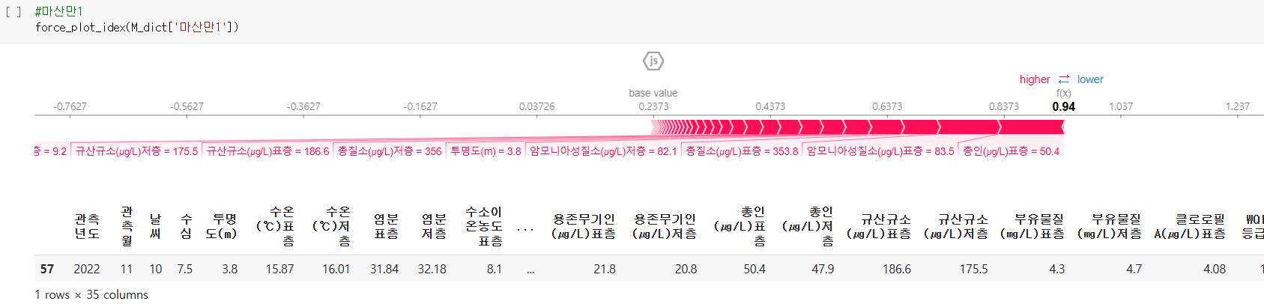
3. 데이터 분석
총인, 투명도
총인, 암모니아성질소
Notes:
각 특별관리해역은 1부터 열몇개의 구역이 있지만
우선적으로 각 특별관리해역의 첫번째 구역만 분석해보았습니다.
위에 나온 숫자 0.71은 71퍼센트 확률로 특별관리해역이라고 예측된 결과값습니다.

Slide 28
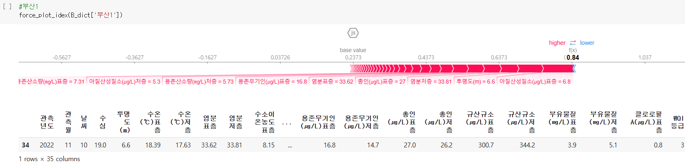
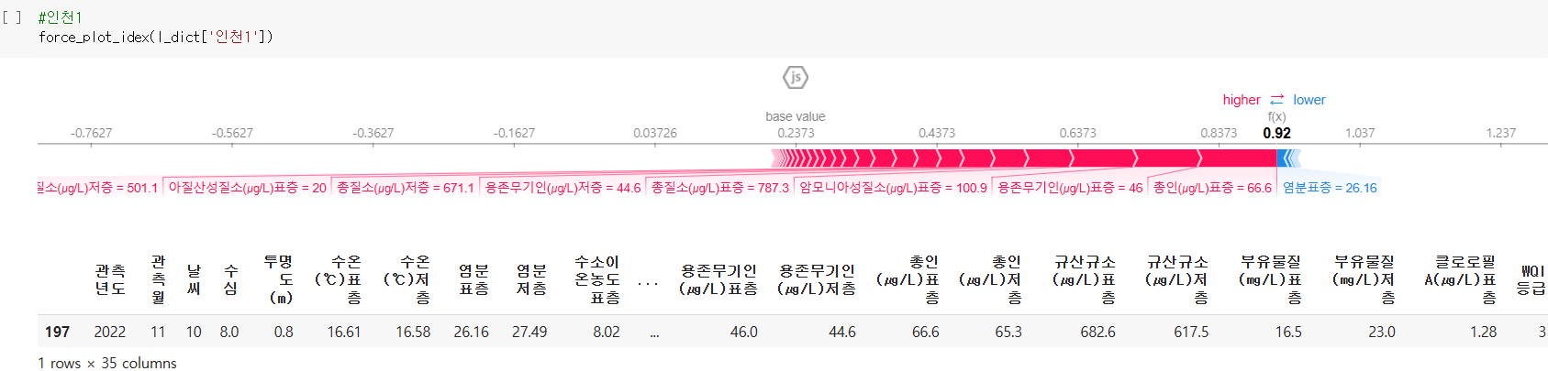
3. 데이터 분석
아질산성질소, 투명도
총인, 투명도

Slide 29
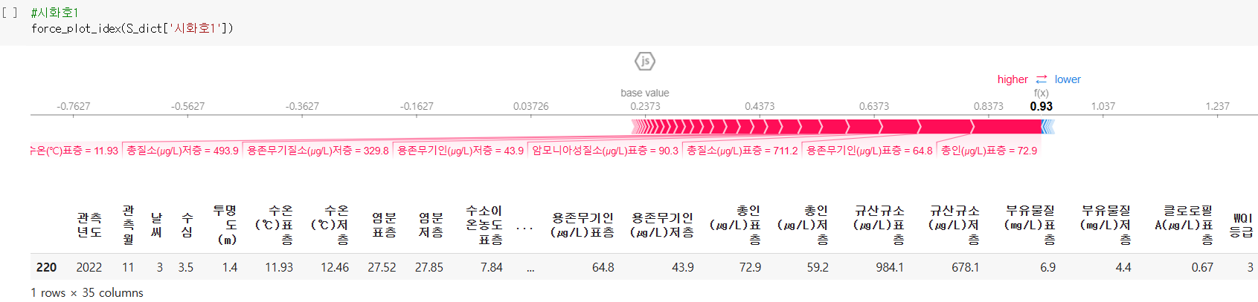
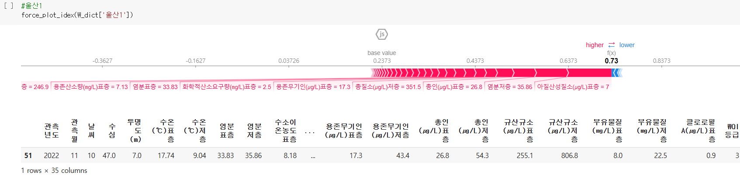
3. 데이터 분석
총인, 용존무기인
아질산성질소, 염분저층
Notes:
이를 통하여 각 세부 특별관리해역에서 어떠한 오염지표들이 크게 영향을 끼쳤는지 확인해볼 수 있었습니다.

Slide 30
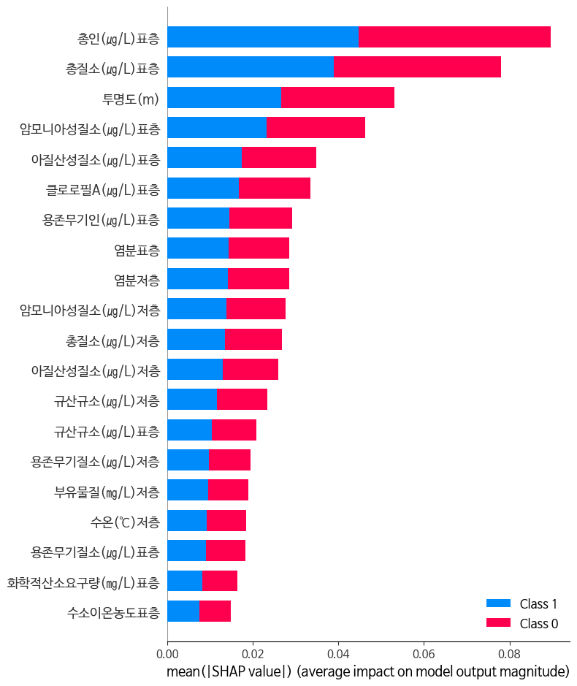
3. 데이터 분석
SHAP 특성의 중요도
클래스 1과 클래스 0을 분류하는데 기여도가 높은 것은
‘총인 표층’과 ‘총질소 표층’

Slide 31
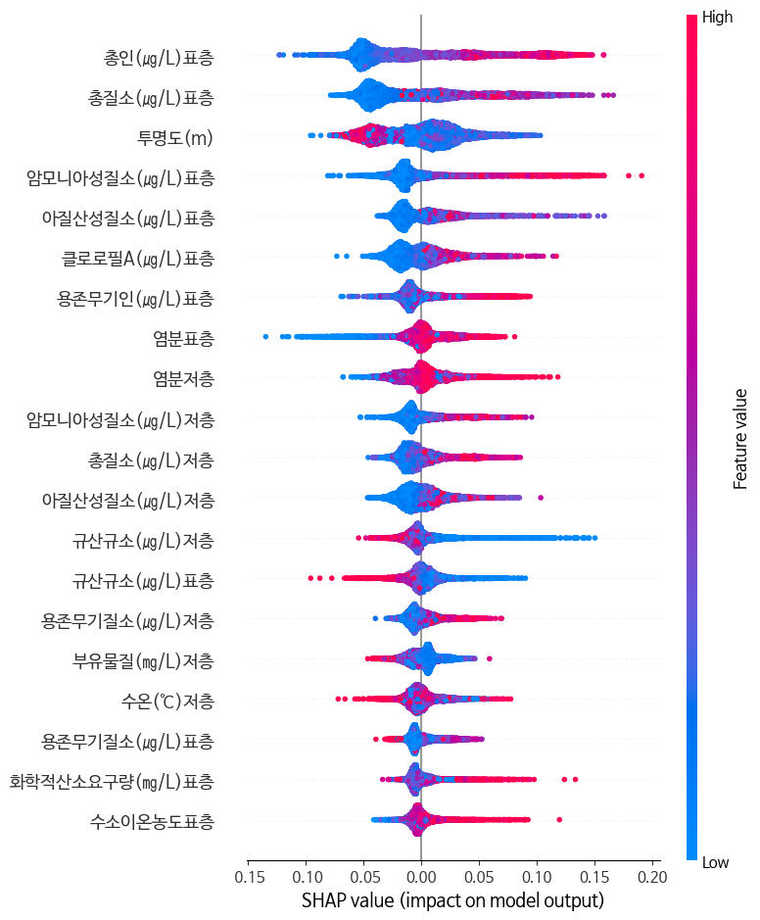
3. 데이터 분석
SHAP 요약도
‘총인 표층’, ‘암모니아성질소 표층’, ‘염분저층’ 등은 SHAP value가 높을수록 Feature value값이 높아 특별관리해역이 될 확률 높음
‘투명도’, ‘규산규소’ 등은 SHAP value가 높을수록
Feature value가 낮아 특별관리해역이 될 확률 낮음

Slide 32
4. 중간발표 결론
광양만1
총인표층, 투명도
총인
투명도
1. 비료 사용 자제
2. 축산업에서 나오는 배설물 관리
3. 폐수 처리시설
해양 폐기물 관리
각종 오염물질 배출을 줄여 수질 개선
해양 청소활동
Notes:
결론적으로, 이전의 Force plot 결과값의 따라서
각 세부 특별관리해역의 정책수립에 있어서 다음과 같이 결론을 도출해줄 수 있습니다.
광양만1은 총인표층과 투명도가 특별관리해역선정에 있어서 높은 영향력을 미쳤으므로,
이를 관리해주기 위하여 다음과 같은 해결방안을 시행할 수 있겠습니다.

Slide 33
4. 중간발표 결론
마산만1
총인 표층, 암모니아성질소 표층
총인
암모니아성질소
1. 비료 사용 자제
2. 축산업에서 나오는 배설물 관리
3. 폐수 처리시설
1. 축산에서의 비료 사용 자제
2. 하수, 공장폐수, 분뇨 등의 혼입에 의해 생기기 때문에 관련시설 관리

Slide 34
4. 중간발표 결론
부산1
아질산성질소 표층, 투명도
아질산성질소
투명도
1. 탄소 배출 감소 🡪 아질산성질소 감소
2. 녹지 및 산림 확대
해양 폐기물 관리
각종 오염물질 배출을 줄여 수질 개선
해양 청소활동

Slide 35
4. 중간발표 결론
인천1
총인 표층, 용존무기인 표층
총인
용존무기인
1. 비료 사용 자제
2. 축산업에서 나오는 배설물 관리
3. 폐수 처리시설
1. 활성탄 필터를 통해 물 속의 유기물 제거
2. 용존 산소를 생성해주는 고체산화물을 물에 첨가
3. 해양폐기물 관리

Slide 36
4. 중간발표 결론
시화1
총인 표층, 용존무기인 표층
총인
용존무기인
1. 비료 사용 자제
2. 축산업에서 나오는 배설물 관리
3. 폐수 처리시설
1. 활성탄 필터를 통해 물 속의 유기물 제거
2. 용존 산소를 생성해주는 고체산화물을 물에 첨가
3. 해양폐기물 관리

Slide 37
4. 중간발표 결론
울산1
아질산성질소 표층, 염분저층
아질산성질소
염분 저층
1. 탄소 배출 감소 🡪 아질산성질소 감소
2. 녹지 및 산림 확대
해수 담수화 기술
강수수 공급
해양생태계 조성 및 연안에 식물 이용
Notes:
각 오염물질의 특성에 따라서 관리 해결방안을 시행할 수 있겠습니다.

Slide 38
4. 중간발표 결론
· 현재 특별관리해역으로 선정된 구역에서 각 해역 마다 어떤 해양오염 지표(변수)가 크게 작용했는지 도출
· 도출된 지표들의 특성을 파악하여 각 해역 별로 다르게 해양오염을 관리하는 방안을 모색
기존의 ‘연암오염 총괄 관리’의 관리 대상에 대한 구체적인 근거를 뒷받침해 관리 대상 확대
특별관리해역의 기존 해양환경관리정책을 보완, 강화하는 동시에 새로운 관리 정책을 수립하는 등 향후 정책 방향을 제시하는 근거자료로도 활용
이를 통해 해양환경을 체계적으로 보전, 관리하는 것이 가능하기 때문에, 해양환경이 지속적으로 악화되는 것을 예방
기대효과
Notes:
바다의 오염을 막기 위해서는 바다 자체의 오염을 방지하는 것도 중요하지만, 어느 면에서는 육지로부터의 오염물질이 유입되지 않게 하는 것이 더욱 중요합니다. 따라서 현재 특별관리해역으로 선정된 구역에서 각 해역 마다 어떤 해양오염 지표(변수)가 크게 작용했는지 도출하고 그 요인들의 특성을 파악하여 각 해역 별로 다르게 해양오염을 관리하는 방안을 모색해 보았습니다. 이를 통하여 해양환경을 체계적으로 보전, 관리하는 것이 가능하기 때문에, 해양환경이 지속적으로 악화되는 것을 예방할 수 있고, 특별관리해역의 기존 해양환경관리정책을 보완, 강화하는 동시에 새로운 관리 정책을 수립하는 등 향후 정책 방향을 제시하는 근거자료로도 활용될 수 있습니다.
1) 기존 특별관리해역에서 어떤 요인들이 해양오염에 가장 큰 영향을 끼치는지 도출할 수 있습니다.
2) 새로운 특별관리해역 선정으로 인해 해양오염 발생 가능성이 큰 해역의 환경 보전, 오염 예방이 이뤄질 수 있습니다.
3) 특별관리해역의 기존 해양환경관리정책을 보완, 강화하는 동시에 새로운 관리 정책을 수립하는 등 향후 정책 방향을 제시하는 근거자료로도 활용될 수 있습니다.
4) 이를 통해 해양환경을 체계적으로 보전, 관리하는 것이 가능하기 때문에, 해양환경이 지속적으로 악화되는 것을 예방할 수 있습니다.
5) [7]환경정책기본법의 기본 원칙 중 ‘사전 예방적 관리의 원칙'을 뒷받침하는 모델로 활용할 수 있습니다.
연암오염 총괄 관리 제도에서 오염 물질 관리 대상을 선정의 근거로도 이용할 수 있고
해양환경관리정책을 보완, 강화 그리고 근거자료로도 활용할 수 있겠습니다.
마지막으로 해양환경을 체계적으로 보전 관리하여 악화되는 것을 예방할 수 있겠습니다.

Slide 39
5. 향후 추진 계획
제안 연구 방법
6
두 가지 방법을 이용하여 1년 뒤 해양오염 예측
도출된 해양오염에 가장 큰 요인을 Target 변수로 활용
변수 중요도를 이용하여 해양오염지수 회귀식 생성 후 그 해양오염지수를 Target 변수로 활용
7
예측된 결과를 이용하여 향후 특별관리해역 후보지 선정
8
XAI을 활용하여 특별관리해역 선정에 어떤 변수가 가장 큰 요인인지 도출
9
예측된 특별관리해역으로 선정된 구역에서 각 해역 마다 어떤 변수가 크게 작용했는지 도출
및 요인들의 특성을 파악하여 각 해역 별로 해양오염을 관리하는 방안을 모색
향후 특별관리해역 후보 구역 선정을 통한
미래지향적이고 장기적 효과를 기대할 수 있는 정책 수립을 기대
Notes:
최종 연구의 추진 계획은

Slide 40
참고 자료
http://www.ecomedia.co.kr/news/newsview.php?ncode=179507196329468
http://www.busancoast.or.kr/ko/7
https://www.meis.go.kr/mei/wqi/introduce.do
https://www.law.go.kr/admRulLsInfoP.do?admRulSeq=2100000071152#AJAX https://law.go.kr/LSW/admRulLsInfoP.do?admRulSeq=2000000024345#J6-0:0 https://www.law.go.kr/LSW/lsInfoP.do?lsiSeq=209594#0000
https://www.molit.go.kr/USR/policyData/m_34681/dtl?id=509
https://www.mof.go.kr/statPortal/bbs/report/view.do?ntt_id=691&pageIndex=&searchType=&searchQuery=
https://www.2e.co.kr/news/articleView.html?idxno=301010
https://www.law.go.kr/%EB%B2%95%EB%A0%B9/%ED%99%98%EA%B2%BD%EC%A0%95%EC%B1%85%EA%B8%B0%EB%B3%B8%EB%B2%95
https://www.hani.co.kr/arti/area/honam/907128.html
순희종, 유수전, 노재순, 유평종.(2009).정수처리에서의 생물활성탄 공정.대한환경공학회지,31(4),308-323.
이용석, 유주순, 정수열 and 최용락. (2003). Bacillus sp. A8-8에 의한 수질 중의 암모니아 및 아질산성 질소 제거. 생명과학회지, 13(1), 47-53.
Notes:
제안연구방법

